Slide 1
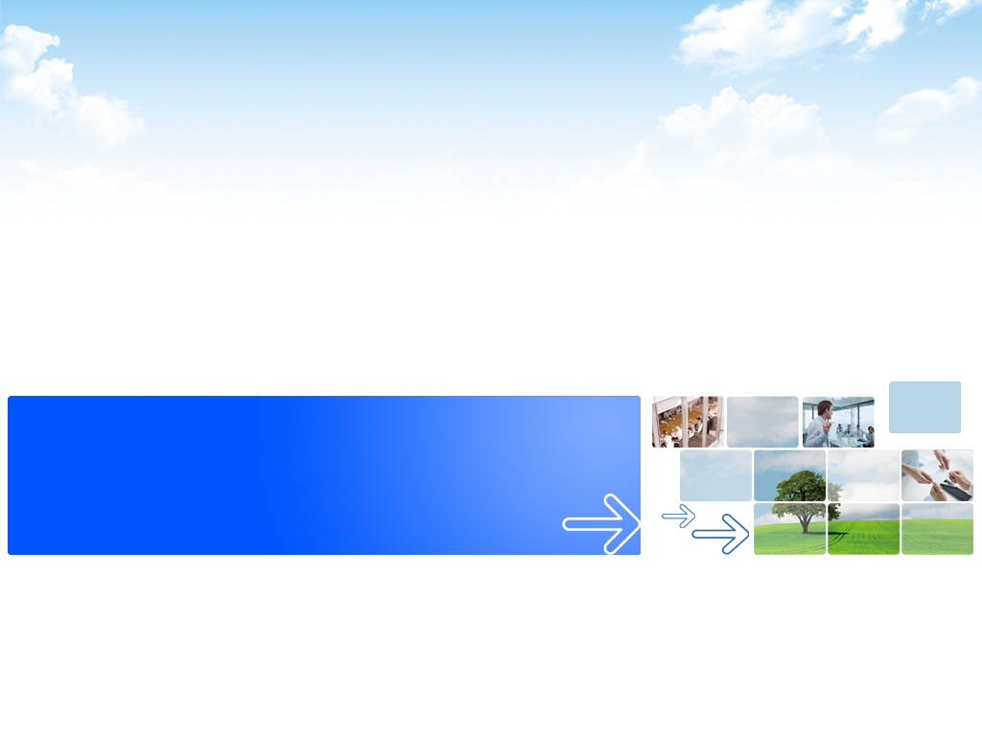
测试需求分析
深 圳 市 泽 林 信 息 咨 询 有 限 公 司
Shenzhen Zelin Information Consulting Co . , LTD

Slide 2
课程目 录
Chapter 1 测试需求概述
Chapter 2 测试需求分析过程
Chapter 3 实例

Slide 3
测试需求
Chapter 1 测试需求概述
1.1 什么是测试需求
1.2 测试需求的特征

Slide 4
什么是测试需求
测试需求主要解决“测什么”的问题 ，即指明被测对象中什么需要测试。
测试需求通常是以软件开发需求为基础进行分析，通过对开发需求的细化和分解，形成可测试的内容。
测试需求应全部覆盖已定义的业务流程，以及功能和非功能方面的需求。
Notes:
软件产品的需求可以分为功能性需求和非 功能性需求，其中非功能性需求是常常被轻视，甚至被忽视的一个重要方面。其实，软件产品非功能性定义不仅决定产品的质量，还在很大程度上影响产品的功能需 求定义。如果事先缺乏很好的非功能性需求定义，结果往往是使产品在非功能性需求面前捉襟见肘，甚至淹没功能性需求给用户带来的价值。
所谓非功能性需求，是指软件产品为满足用户业务需求而必须具有且除功能需求以外的特性。软件产品的非功能性需求包括系统的性能、可靠性、可维护性、可扩充性和对技术和对业务的适应性等。下面对其中的某些指标加以说明。
需求定义：需求（requirement）就是系统（更广义的说法是项目）必须提供的能力和必须遵从的条件。
需求分类：使用中，需求按照功能性（行为的）和非功能性（其它所有的行为）来
(1) 在一般分类。
功能性需求是说有具体的完成内容的需求。
例如：比如客户登录、邮箱网站的收发收发邮件、论坛网站的发帖留言等。
非功能性需求是指软件产品为满足用户业务需求而必须具有且除功能需求以外的特性，包括系统的性能、可靠性、可维护性、可扩充性和对技术和对业务的适应性等。
例如：性能要求：要求系统能满足100个人同时使用，页面反应时间不能超过6秒；
可靠性： 系统能7×24小时连续运行，年非计划宕机时间不能高于8小时。要求能快速的部署，特别是在系统出现故障时，能够快速的切换到备用机
安全性：即与防止对程序技术局的非授权的故意或者意外访问的能力有关的软件属性。如用户权限、动态口令、数据库字段加密等.
另联机帮助、日志管理等

Slide 5
测试需求的特征
制定的测试需求项必须是可核实的。即，它们必须有一个可观察、可评测的结果，无法核实的需求不是测试需求；
测试需求应指明满足需求的正常的前置条件，同时也要指明不满足需求时的出错条件；
测试需求不涉及具体的测试数据，测试数据设计是测试设计环节应解决的内容；

Slide 6
为什么要测试需求
软件测试需求是开发测试用例的依据；
有助于保证测试的质量与进度；
测试需求是衡量测试覆盖率的重要指标；

Slide 7
需求分析
Chapter 2 测试需求分析过程
2.1 需求采集
2.2 测试需求分析
2.3 测试需求评审

Slide 8
测试需求分析过程

Slide 9
需求采集
需求采集的过程是将软件开发需求中的那些具有可测试性的需求或特性提取出来，形成原始测试需求；
可测试性是指这些提取的需求或特性必须存在一个可以明确预知的结果，可以用某种方法对这个明确的结果进行判断、验证，验证是否符合文档中的要求；

Slide 10
需求采集
需求采集的提取方法：
通过列表的形式对软件开发需求进行梳理，形成原始测试需 求列表，列表的内容包括需求标识、原始测试需求描述；
将每一条软件需求对应的开发文档及章节号作为软件需求标识；
使用软件需求的简述作为原始测试需求描述；

Slide 11
测试需求分析
Notes:
a）对原始测试需求列表中列出的每一条开发需求，形成可测试的分层描述的测试要点；
b）对步骤a）形成的每一条测试要点，从GB/T 16260.1-2006《软件工程 产品质量 第1部分：质量模型》中定义的软件内部/外部质量模型来确定软件产品的质量需求；
c）对步骤b）所确定的质量需求，分析测试执行时需要实施的测试类型；
d）建立测试需求跟踪矩阵，对测试需求进行管理。

Slide 12
测试要点分析
测试要点是对原始测试需求表每一条开发需求的细化和分解，形成的可测试的分层描述的软件需求；
对开发需求的细化和分解具体包括：
通过分析每条开发需求描述中的输入、输出、处理、限制、约束等，给出对应的验证内容；
通过分析各个功能模块之间的业务顺序，和各个功能模块之间传递的信息和数据（功能交互分析） ，对存在功能交互的功能项，给出对应的验证内容。

Slide 13
测试需求评审
评审的内容：
完整性审查：应保证测试需求能充分覆盖软件需求的各种特征，重点关注功能要求、数据定义、接口定义、性能要求、安全性要求、可靠性要求、系统约束等方面，同时还应关注是否覆盖开发人员遗漏的、系统隐含的需求；
准确性审查：应保证所描述的内容能够得到相关各方的一致理解，各项测试需求之间没有矛盾和冲突，各项测试需求在详尽程度上保持一致，每一项测试需求都可以作为测试用例设计的依据。

Slide 14
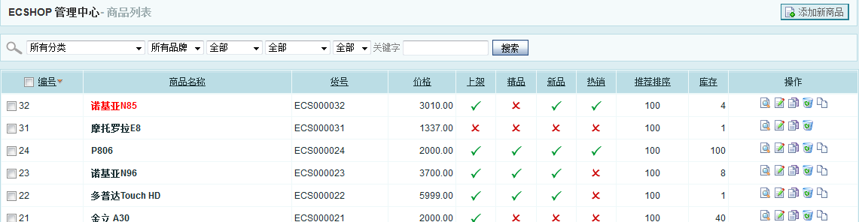
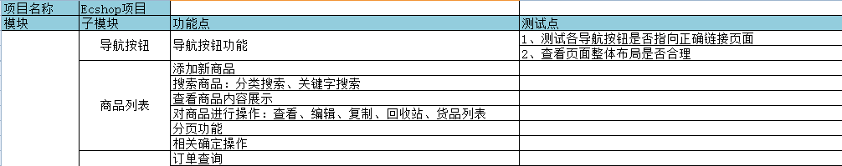
Chapter 3 实例--Ecshop
后台-商品列表功能（详细见测试需求分析列表）
测试需求分析列表：

Slide 15
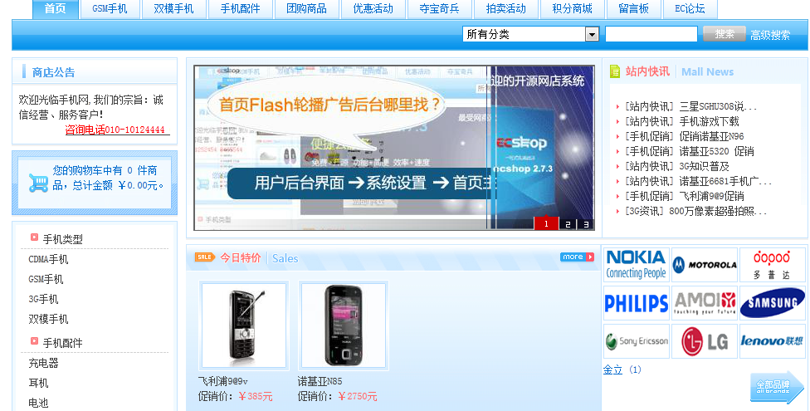
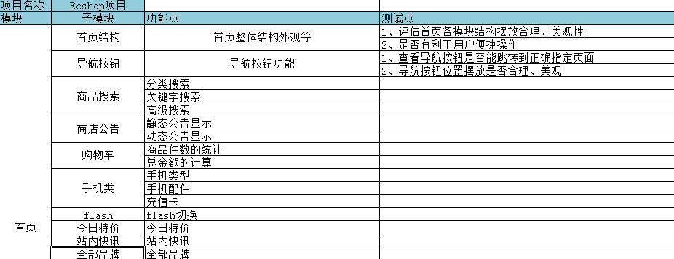
Chapter 3 实例--Ecshop
前台-首页功能 （详细见测试需求列表）
测试需求分析列表

Slide 16
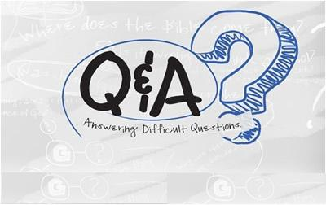
问答

Slide 17

培训总结

